Slide 1
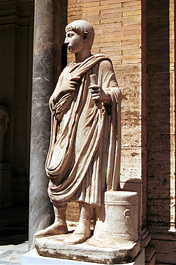
ODRASTANJE

Slide 2
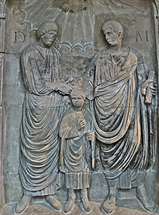
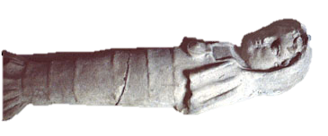
Odvajanje od majke
http://www.vroma.org/~bmcmanus/rawson.html
Sa 7 godina dijete se odvaja od majke
i prelazi na odgoj pater familias-u
Bogatije obitelji povjeravaju dijete
pedagogu (paedagogus), siromašniji
ih šalju u škole
Privatne škole postoje u Rimu od 2.st.pr.Kr.
  Vespazijan im posvećuje više pažnje
  Hadrijan ih osniva diljem Carstva (2.st.A.D.)
Dječaci i djevojčice u školi su zajedno (ako one uopće idu)
  oni do 15., one do 13. godine (otprilike)

Slide 3
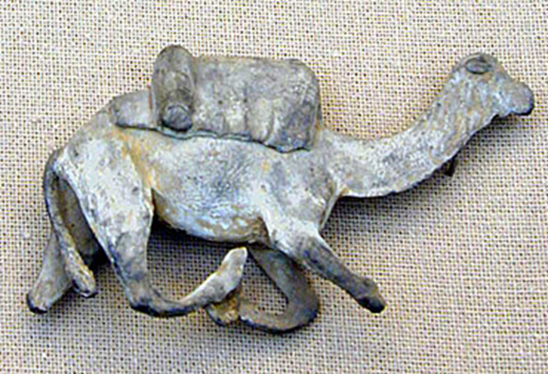
Dječja zabava
Olovna deva - igračka
Igračke:
  drveni mačevi, štapovi ili metle za konje, glinene lutke (ponekad s pomičnim udovima), lopte (jabuke, orasi, koža punjena mekinjama), obruči
  Muzički instrumenti za bogatije
Igre:
  tjeraju obruče, pikulaju se, bacaju orahe u posudu, okreću zvrk bičem, igraju “slijepog miša”, “par – nepar”, priređuju utrke miševa (s kolima)...

Slide 4
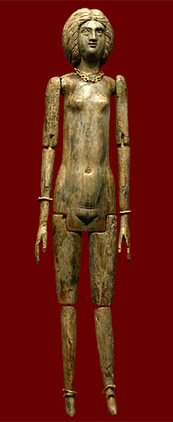
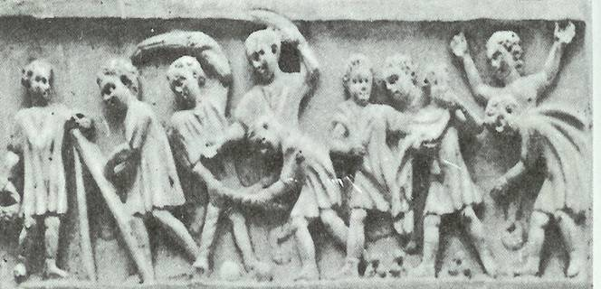
Lutka s pokretljivim udovima i frizurom carice Julije Domne
http://www.vroma.org/~bmcmanus/rawson.html
Djeca u igri

Slide 5
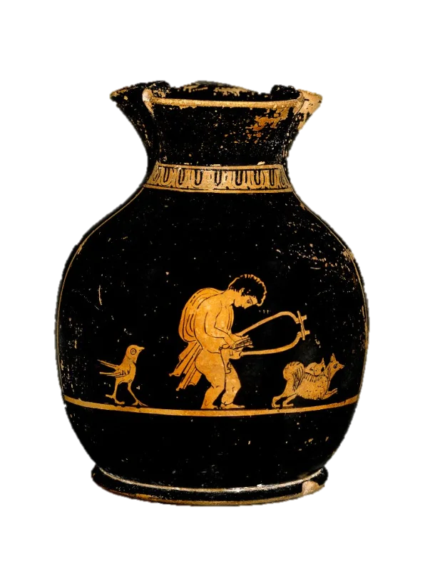
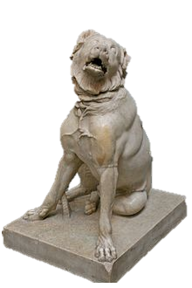
Kućni ljubimci
https://foundinantiquity.com/2013/11/15/the-melitan-miniature-dog/comment-page-1
https://en.wikipedia.org/wiki/Molossus_(dog)
/
Psi
  hrtovi, mološki, lakonski, malteški/mljetski...
    imali su i pločice ako se izgube
Ptice
  vrapci (Katulova Lezbija), papige, gavrani, golubovi, svrake, labudovi, slavuji,...
  guske, prepelice, pijetlovi (bitke)
Lasice, zečevi, miševi (utrke), dresirani majmuni, zmije, koze, cvrčci, kornjače...
  mačke rijetko (u Egiptu su svete pa se ne izvoze)
Ždralovi, paunovi, lavovi, leopardi, lanad...
Ribe
  Više za jelo
  Govornik Kvint Horacije plakao je za omiljenom paklarom
Notes:
https://penelope.uchicago.edu/Thayer/E/Journals/CJ/44/4/Household_Pets*.html
Majmuni sviraju, plešu, voze se u kočijama koje vuku maltezeri,
Kršćani su zaslužni za europske mačke (bez tabua, u samostanima...)

Slide 6
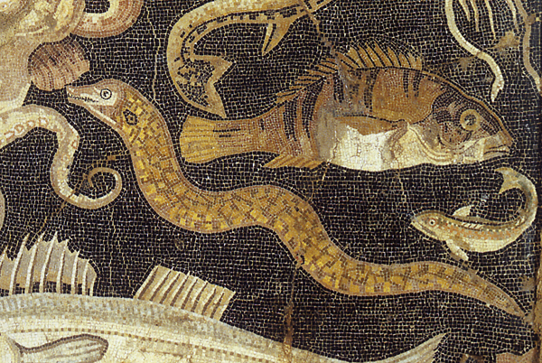
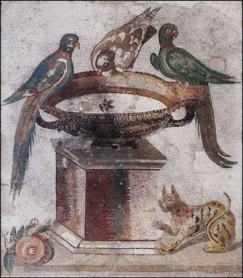
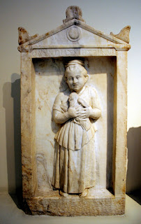
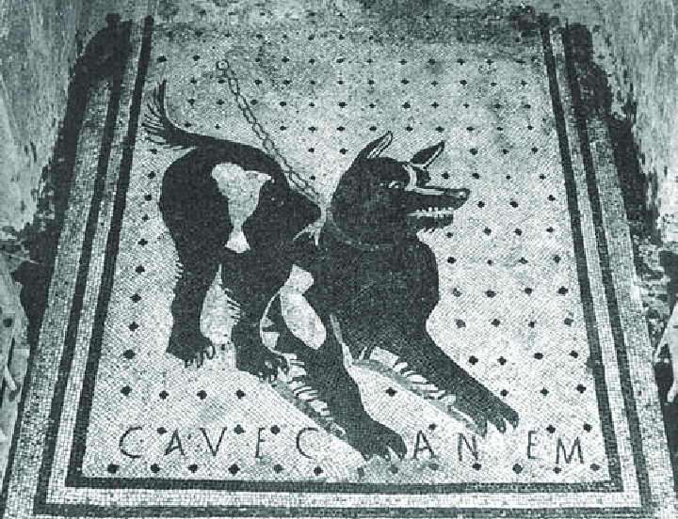
Nadgrobni spomenik za Olimpiju
Mozaici iz Pompeja
http://classicsnewsneedsandnow.blogspot.com/2013/11/the-symbolism-of-birds-on-ancient-greek.html
https://penelope.uchicago.edu/~grout/encyclopaedia_romana/wine/murenae.html

Slide 7
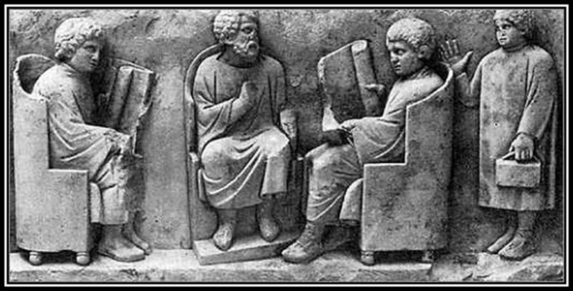
Rimska škola
Carr, Karen (PhD).
Kidipede - History for Kids. 2012.
http://www.historyforkids.org/
learn/romans/people/school.htm
Nastava počinje u zoru
i traje bez pauze do ranog popodneva
Školska godina traje od kraja listopada do kraja lipnja
Praznici su, osim ljetnih, na dane sajmova i na blagdane Quinquatrus
  posvećene Minervi
  Velike počinju 19.III. i traju 5 dana
Često smještena na trijemu u siromašnoj četvrti, ima plahte umjesto zidova
  buka i hladnoća izvana

Slide 8
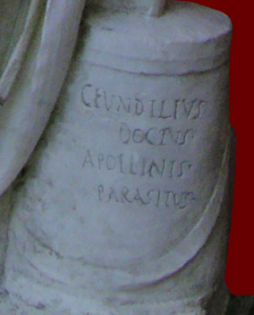
Opremljenost osnovne škole
Namještaj: klupe, stolica za učitelja, ploča, zemljopisne i astronomske karte, modeli geometrijskih likova te u boljim školama reljefi i poprsja značajnih ljudi i događaja
Pribor:
  torba (capsa)
  pločica za pisanje (tabula cerata) ili kasnije papir(us) (charta)
    više ih se može spojiti u knjigu
  računalo (calculus)
  pisaljka (stilus)
    metalna ili bjelokosna
    kasnije, s početkom upotrebe tinte
    calamus – zašiljena trska ili penna - pero
http://www.vroma.org/~bmcmanus/fundilius_inscript.html
Notes:
Gaius Fundilius Doctus, “Parasite of Apollo” (CIL 14.4273; first century CE).
This inscription is carved on the capsa (a container for scrolls) at the feet of the statue; it is also repeated in larger letters on the base of the statue. Although the hands of the statue have been broken off, one of them had held a scroll, and the ribbon with which it had been tied is carved between the man's feet. Doctus, meaning “skilled” or “learned,” had been the slave name of this man; when he was manumitted, according to Roman custom he had taken the praenomen and nomen of the father of the woman who freed him, Fundilia Rufa. Parasiti Apollinis is the name of a famous and long-established guild (collegium) of mimes and pantomimes in Rome. This statue was placed in the sanctuary of Diana at Nemi, along with a statue of Fundilia dedicated to her as patron, a herm portrait of Fundilia with an inscription that lists her as patrona Docti, and several other herms including two mimes who were also members of the Parasiti Apollinis.

Slide 9
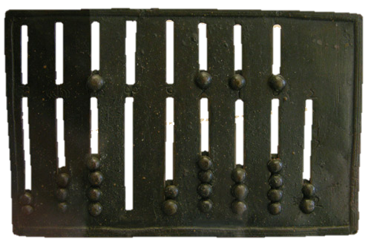
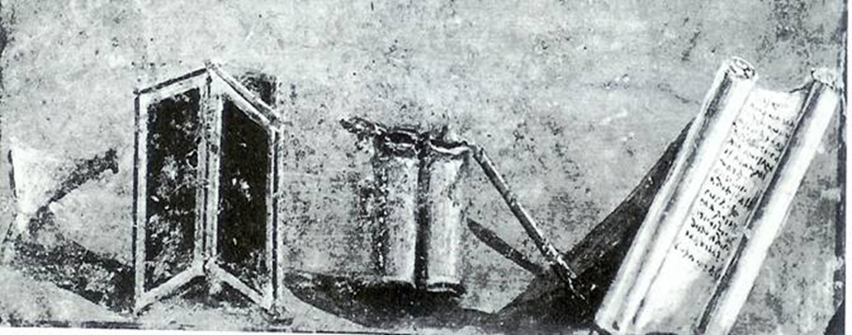
Brisalo, pločica, tintarnica, pisaljka, volumen
Abacus
http://www.vroma.org/~bmcmanus/abacus.html

Slide 10
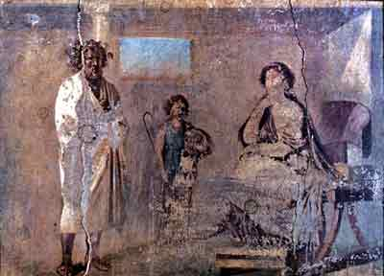
Učitelj
Magister ludi (litterator) poučava
čitanje i pisanje
Calculator aritmetiku i geometriju
Grammaticus književnost i grčki
Rhetor govorništvo
Prvi su u Rim stizali iz Azije i Egipta te poučavali
na grčkom
  Lucije Livije Andronik
  Marko Verije Flak – učitelj Augustovih unuka; nagrade
  Kvintilijan (1.st.A.D.) je prvi državno plaćeni učitelj retorike
Siromašan
  plaća je 8 asa po učeniku mjesečno (50-250 denara u doba Dioklecijana)
  bavi se i pisarstvom
Kažnjavanje je dopušteno, šibom
  Horacije svog učitelja Lucija Orbilija Pupila zove plagosus
Carr, Karen (PhD).
Kidipede - History for Kids. 2012.
http://www.historyforkids.org/learn/
romans/people/school.htm
Notes:
Marcus Verrius Flaccus: oslobođeni rob; De verborum significatu was the first major alphabetical dictionary in Latin
Plaća učitelja ovisi o ranku (200 je fiksirano za grammaticusa)

Slide 11
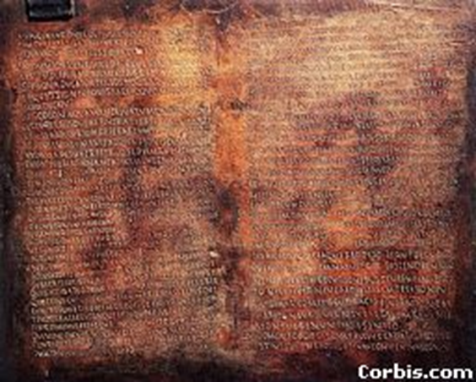
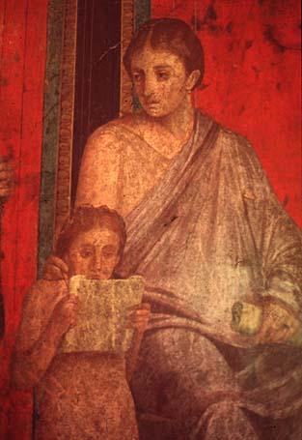
Ludus litterarius
http://www.vroma.org/~bmcmanus/rawson.html
Prvo se uče imena slova, tek onda oblik
  nema interpunkcije
Računa se na prste ili kamenčiće
Čitanje se uči iz poznatih tekstova:
  u početku Zakonik 12 ploča i pjesme
  kasnije književna djela rimskih
  pisaca, obično najstarijih (=> gramatika)
  u 1.st.pr.Kr. Q. Caecilius Epirota u
  nastavu gramatike uvrstio novije autore
Notes:
Književnost se uči na Homeru, Euripidu, Menandru (od kraja 4.st. Aristofanu?), Pindaru, Hesiodu – negdje i Stesihoru, Alkmanu, Sapfi, Korini i Ibiku
Od lat. autora tu su Enije i Livije Andronik; Pakuvije i Akcije
The Teacher in Ancient Rome: The Magister and His World, Lisa Maurice; Epirota: a freedman of T. Pomponius Atticus and friend of Cornelius Gallus, taught grammar under Augustus: od 26.pr.Kr. uvrstio Vergilija
Kasnije ulaze Horacije, Terencije (Plaut, Cecilije, Afranije)
https://books.google.hr/books?id=WQOaAAAAQBAJ&pg=PA73&lpg=PA73&dq=Quintus+Caecilius+Epirota&source=bl&ots=eN_tj53Yzo&sig=TG6umAXOoJoYuS0BEbHtpgXjFio&hl=en&sa=X&ved=0ahUKEwjm2_2o8-HQAhVCRhQKHXstCZMQ6AEIMTAE#v=onepage&q=Quintus%20Caecilius%20Epirota&f=false

Slide 12
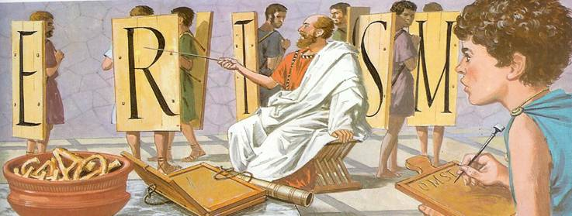
Ideja Heroda Atika
Herodov je pedagog za njegovog sina naručio kolače u obliku slova i abecedu od bjelokosti.
Naredio je, također, da 24 roba na leđima nose velike ploče s nacrtanim slovima
Notes:
Lucius Vibullius Hipparchus Tiberius Claudius Atticus Herodes; ad 101–177, rimski senator, prvi Grk konzul; odgajao M. Aurelija i L. Vera

Slide 13
Gramatika
Nakon usavršavanja čitanja, prelazi se na književnost i govorništvo
Od 2.st.pr.Kr. u Rimu postoje škole po uzoru na helenističke
  nastava gramatike drži se na grčkom i latinskom
  retorika samo na grčkom (taj stupanj žene više ne mogu pratiti)
U nastavi gramatike prevladava izražajno čitanje i recitiranje napamet
  tekstovi se ujedno tumače (explanatio)
  ispravljaju se greške u rukopisima (emendatio)
  => filologija
Rezultat gramatike je površno znanje o mnogo stvari (enciklopedijsko)

Slide 14
Retorika
Obrazovanje za govornika: odvjetnika i/li političara
Obično privatno
Na prijelazu iz 2. u 1.st.pr.Kr. ima pokušaja da se ojača latinska retorika
  L. Plotius Gallus – 93.pr.Kr. prva škola u Rimu, na latinskom
  Rhetorica ad Herennium
  neuspješno do Cezara
Nastava se sastoji u izmišljanju govora (suasoriae i controversiae), umijeće je smisliti što nerealniju situaciju
  Seneka Stariji
Notes:
R. Ad H.: formerly attributed to Cicero but of unknown authorship, sometimes ascribed to an unnamed doctor, is the oldest surviving Latin book on rhetoric, dating from the late 80s BC.

Slide 15
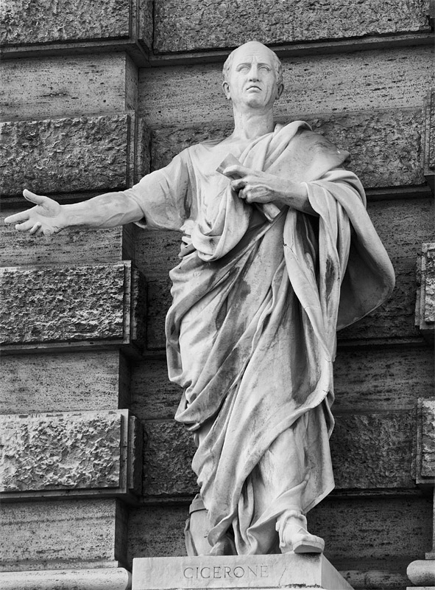
Nema dobne granice za napredovanje po stupnjevima
Druge discipline, filozofija, matematika i prirodne znanosti, poučavaju se „vani”:
u Aleksandriji i Ateni, na Rodu...
Od doba Carstva nema više politike u govorima

Slide 16
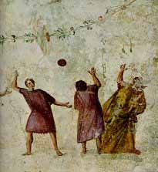
Tjelesni odgoj
Svrha mu je priprema za vojničku službu
Vježba se na Martovu polju uz Tiber (goli)
Za rekreaciju postoje gimnastičke dvorane u termama i igrališta za loptanje
Discipline:
  bacanje diska
  trčanje (i pod oružjem)
  mačevanje
  jahanje
  hrvanje
  šakanje
  skakanje
  bacanje koplja
  plivanje (u Tiberu)
http://www.crystalinks.com/romerecreation.html

Slide 17
Emancipatio
Dijete iz obitelji može izaći emancipacijom – otpuštanjem od očinske vlasti
  U početku je to bila kazna jer bi gubio pravo na nasljedstvo
  Od doba principata znači pravo na stjecanje i upravljanje dobrima uz zadržavanje prava na nasljeđivanje

Slide 18
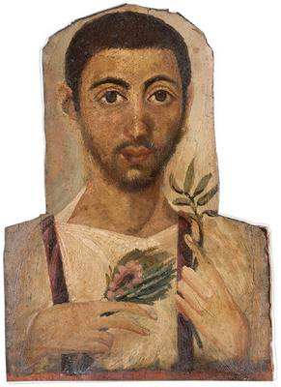
Obredi muževnosti
http://www.pinterest.com/pin/392868767464709462/
Dječaci nose tunike do koljena s rukavima
  od 14. do 17. godine toga praetexta
  (grimizni rub)
Kad navrši 17 godina, mladić na svečanosti
Liberalia (17.III.) odlaže pretekstu i bulu
te oblači muško odijelo
  toga virilis = vunena elipsasta bijela tkanina, nosi se nabrana preko tunike u svečanim prigodama
U kući prinosi žrtvu te se odlazi na Forum upisati u popis građana - spreman za vojnu ili državnu službu
Depositio barbae

Slide 19
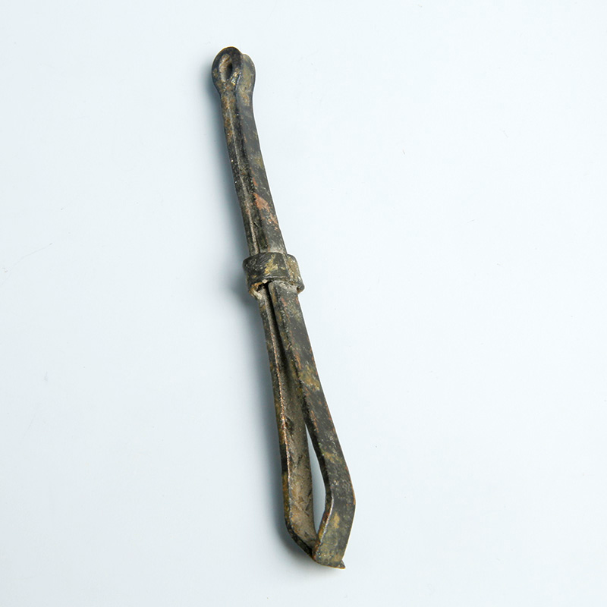
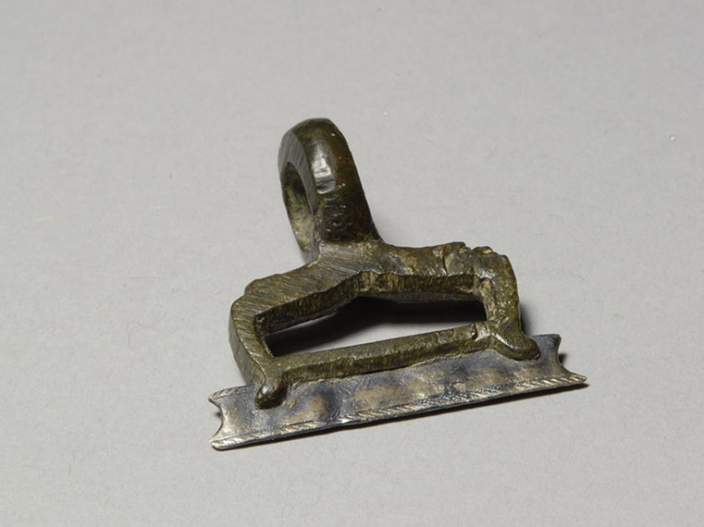
Brijanje
Prvo mladićevo brijanje je vjerska ceremonija, dob nije određena, dlake se spremaju (obično u staklenu bočicu)
Brijanje je moderno od doba Scipiona Mlađeg do Hadrijana
Brije se škarama ili britvama, a tekućina za brijanje je voda
Najbolji brijači su najsporiji
Alternativne metode:
  dropax (sredstvo za uklanjanje
  dlaka od smole)
  psilothrum (tvar iz vinove loze)
  ili bilo koja druga ljepljiva smjesa
  (sok bršljana, magareća mast,
  kozja žuč, šišmiševa krv...)
  volsella (pinceta)
https://www.antiquities.co.uk/index.php?option=com_eshop&view=product&id=3905&catid=26&Itemid=285

Slide 20
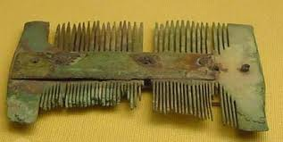
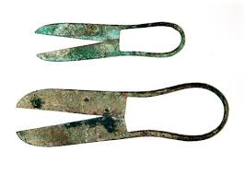
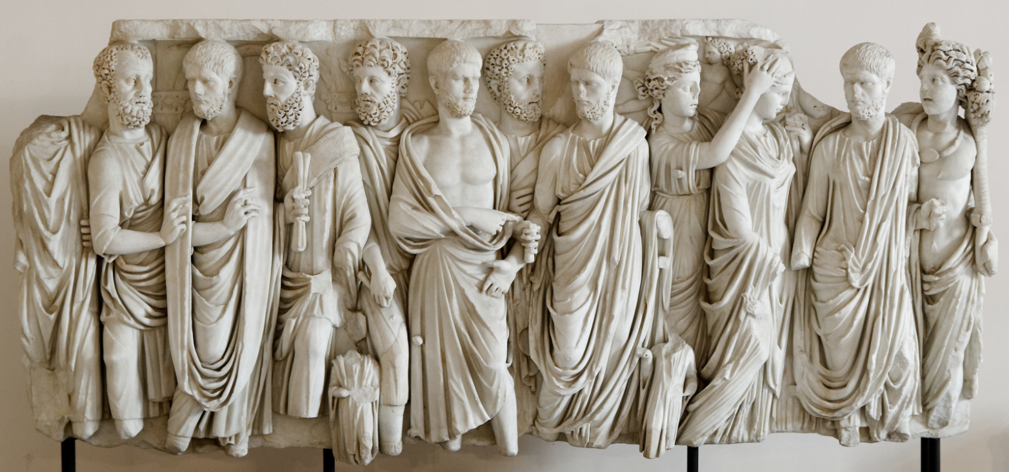
Šišanje
http://quatr.us/romans/clothing/
Sredstvo su škare (forfex) i često ispada neuredno
  u doba Hadrijana moderne su kovrče (rade se češljem ili uvijačem)
Kosa se može bojati i mirisati
Tonsor je brijač i šišač
© Marie-Lan Nguyen / Wikimedia Commons / CC-BY 2.5
https://llewelynmorgan.wordpress.com/2014/10/11/help-me-is-this-funny/
Notes:
Sarcophagus of the brothers; Napoli, c.250 AD

Slide 21
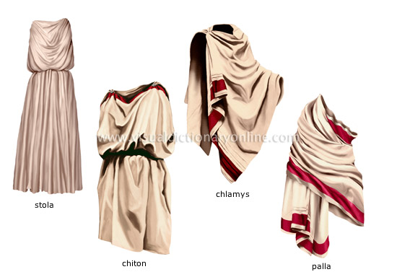
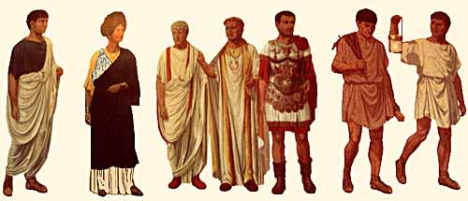
Izgled odraslog muškarca
– odjeća
Subligaculum = pregača, donje rublje
Camisia = donja haljina, (pot)košulja
Tunica = vanjska donja, kratka haljina kratkih rukava
Toga = vunena elipsasta bijela tkanina, nosi se nabrana preko tunike u svečanim prigodama
Pallium = vanjski nabrani lagani ogrtač
Lacerna = kabanica (paenula = iz jednog komada)

Slide 22
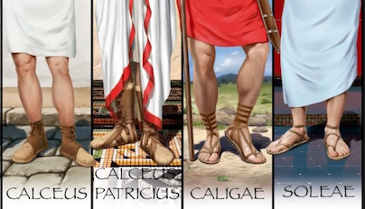
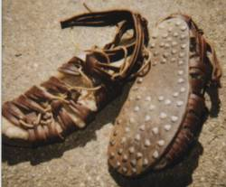
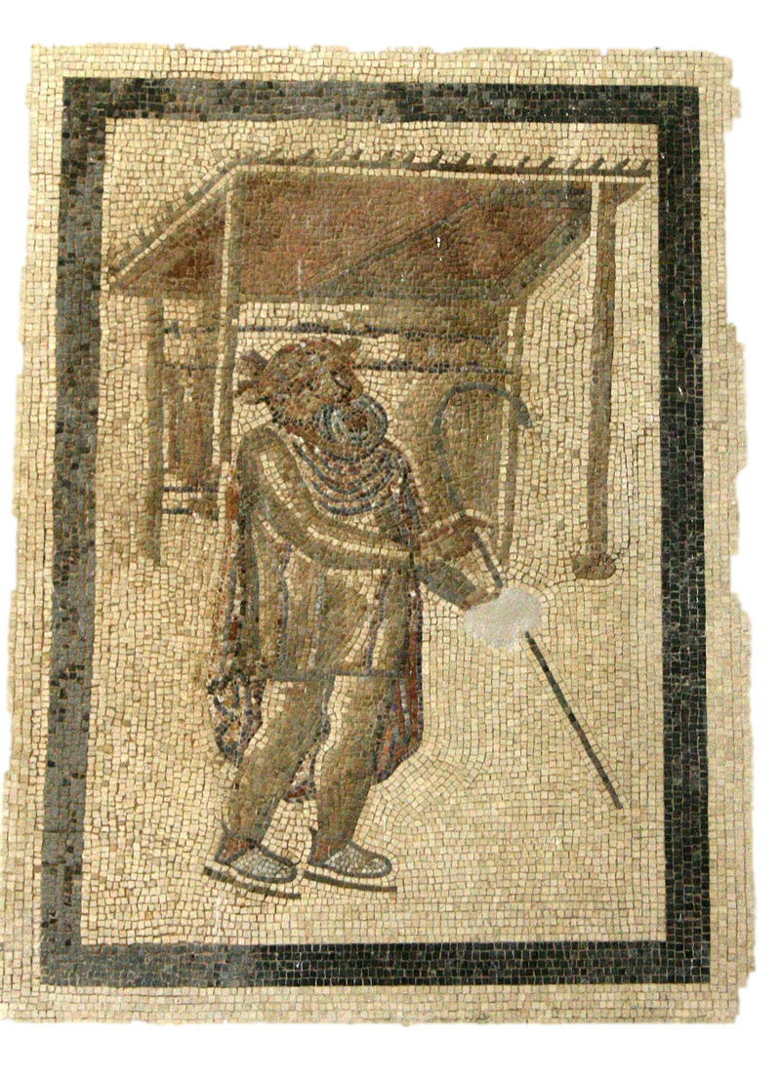
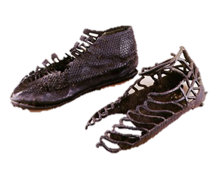
Obuća
https://earlychurchhistory.org/fashion/shoes-in-the-ancient-world/
http://www.home.surewest.net/fifi/index5b.html
Soleae = sandale s visokim vezanjem
Crepidae = sandale s remenčićem (grčke)
Calcei = visoke kožne cipele
Caligae = vojničke čizme
Cothurni = glumačke čizmice, ženskasto
By Michel wal - Own work, CC BY-SA 3.0, https://commons.wikimedia.org/w/index.php?curid=15531800
www.eupedia.com

Slide 23
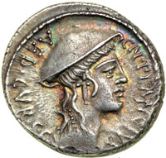
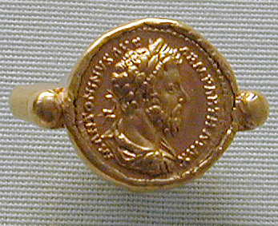
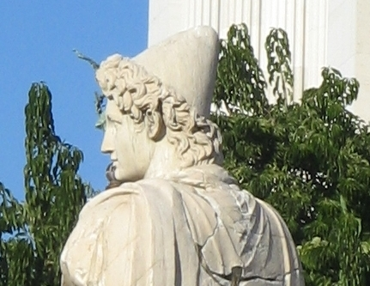
Dodaci
http://images.goldbergauctions.com/php/lot_auc.php?site=1&sale=69&lot=3372
http://www.ancientworlds.net/aw/Board/897902
Cinctorium = pojas za tuniku (za mač)
Anulus = prsten pečatnjak, znak slobodnog građanina
Clavus = grimizna pruga na tunici senatora i vitezova
Cucullus = kapuljača na kabanici (obično penuli)
Fascia = trake za omatanje nogu
Braccae = hlače (po uzoru na Gale)
Pileus / petasus = kapa / šešir
http://commons.wikimedia.org/wiki/File:Dioscuro_cordonata2.jpg

Slide 24
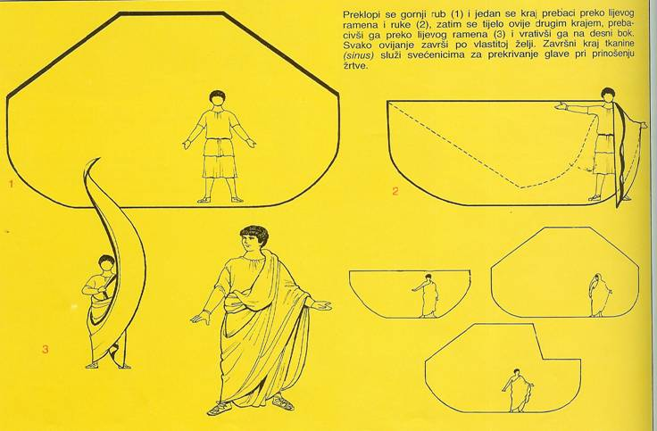
Oblačenje toge
Odjeća se radi od vune, lana i konoplje
  skuplja od svile i pamuka
Može se bojati

